Slide 1
1.一定滑轮的半径R，转动惯量为J，其上挂有一轻绳，绳端系一质量为m的物体，另一端与一固定的轻弹簧相连，如图所示。设弹簧的劲度系数为k，绳与滑轮间无滑动，且忽略轴的摩擦力，现将物体m从平衡位置拉下一微小距离后放手，以平衡位置为原点o，向下为x轴正方向，证明物体做简谐振动，并求出其角频率。

Slide 2
2、当一质子通过质量较大带电荷为Ze的原子核附近时，原子
核可视为静止。质子受到原子核的排斥力的作用，它运动的
轨道为双曲线，如图所示。设质子与原子相距很远时速度为v₀，
沿v₀方向的直线与原子核的垂直距离为b. 试求质子原子核最接
近的距离r_{s}.（提示：电荷q₁，q₂距离为r时，带电系统的电势能
为Kq₁q₂/r,式中K为常数；略去质子受到的万有引力作用，有心
力场中运动的质点角动量和机械能守恒。）
r_{s}
·
v₀
+e
O
b
v_{s}

Slide 3
3. 水面上有一质量为M的木船，开始时静止不动，从
岸上以水平速度v₀ 将一质量为m的砂袋抛到船上，然
后二者一起运动，设运动过程中船受的阻力与速率成
正比，比例系数为k，砂袋与船的作用时间极短，试求：
（1）砂袋抛到船上后，船和砂袋一起开始运动的速率。
(2)砂袋与木船从开始一起运动直到静止时所走过的距离。

Slide 4
4、质量为m，半径为R的均匀球体，从一倾角为θ
的斜面上滚下。设球体与斜面间的摩擦系数为μ，
求使该球体在斜面上只滚不滑时，θ角的取值范围。
（球体对中心轴的转动惯量为J_{c}=（2/5）mR²）

Slide 5





5. 己知 x=0 处质点的振动曲线如图, 且知λ=4m
⑴ x=0 处质点的振动方程
⑵ 写出波函数(沿 x 轴正向)
⑶ 画出 t=1 秒时刻的波形
2

Slide 6
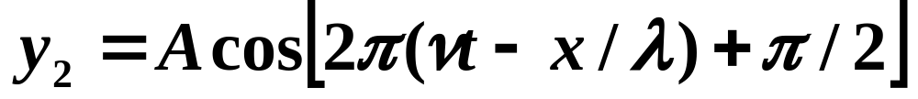
6.设平面简谐波沿x轴传播时在x=0处发生反射，反射波的表达式为
己知反射点为自由端，则由入射波和反射波形成的驻波的波节位置的坐标为 .

Slide 7



7. 如图所示，将质量为M半径为R的均匀园柱体中心系于一水平的轻弹簧上，使它可以在水平面上无滑动地滚动. 弹簧的劲度系数为k=3N/m.假设将园柱体从弹簧原长处拉开x₀=0.20m后由静止释放.
(1) 求园柱体通过平衡位置时的平动动能和转动动能；
(2) 求园柱体质心的振动周期.
k
M
ω
R

Slide 8
8.长为L、质量为M的匀质杆可绕通过杆一端O的水平光滑固定轴转动，转动惯量为(1/3)ML²，开始时杆坚直下垂，如图所示. 有一质量为m的子弹以水平速度v₀射入杆上A点，并嵌在杆中，OA=2L/3，则子弹射入后瞬间杆的角速度ω= .
O
2L/3
v₀
A
m

